Slide 1

TOÁN 10
Tập 1
Chương II
Bài tập cuối chương II

Slide 2



Slide 3
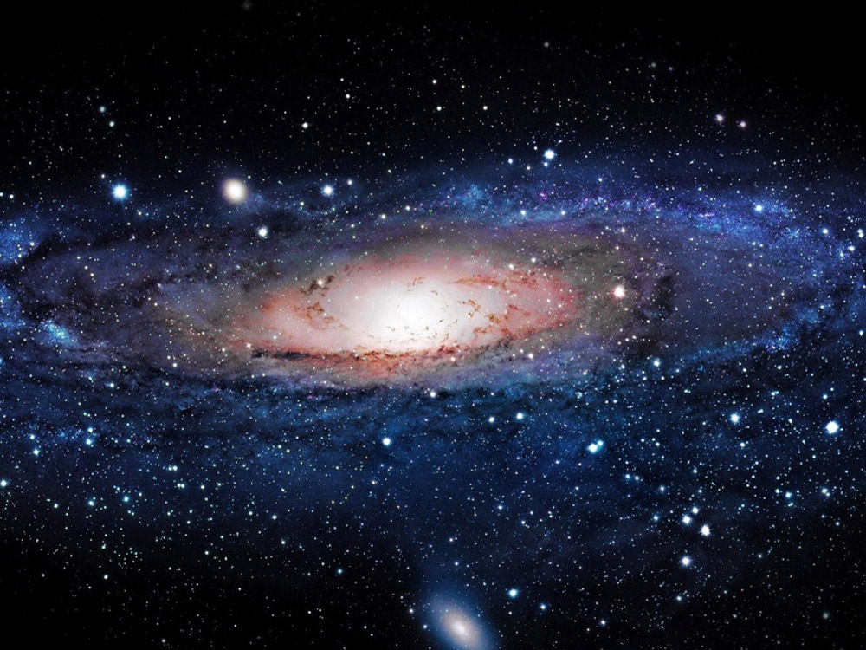

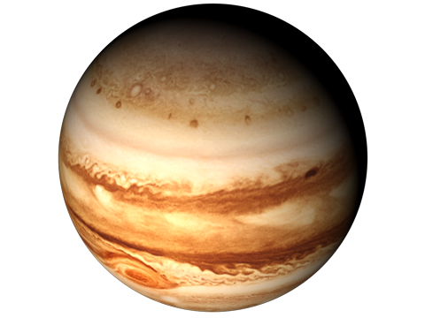

DU HÀNH VŨ TRỤ
BẮT ĐẦU

Slide 4



2
3
1
5
4
Notes:
Hướng dẫn: GV click vào Du thuyền để di chuyển đến hành tinh>>> chọn vào hành tinh để xuất hiện câu hỏi.
Lặp lại các bước trên để đến câu hỏi tiếp theo

Slide 5




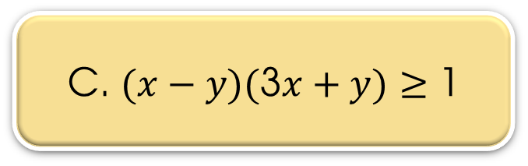
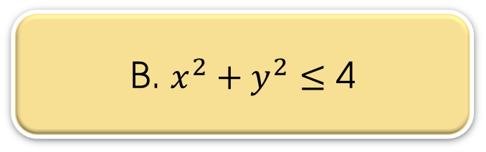
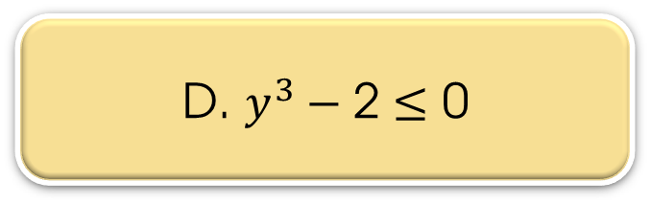
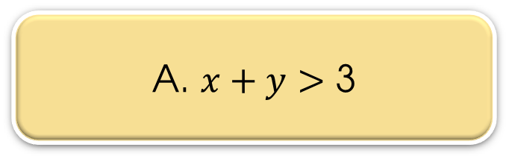
Câu 1. Bất phương trình nào sau đây là bất phương trình bậc nhất hai ẩn?
A. $x+y>\text{3}$
B. $x^{2}+y^{2}≤\text{4}$
C. $(x−y)(\text{3}x+y)≥\text{1}$
D. $y^{3}−\text{2}≤\text{0}$
Notes:
Hướng dẫn: GV click vào du thuyền để về màn hình chính.

Slide 6
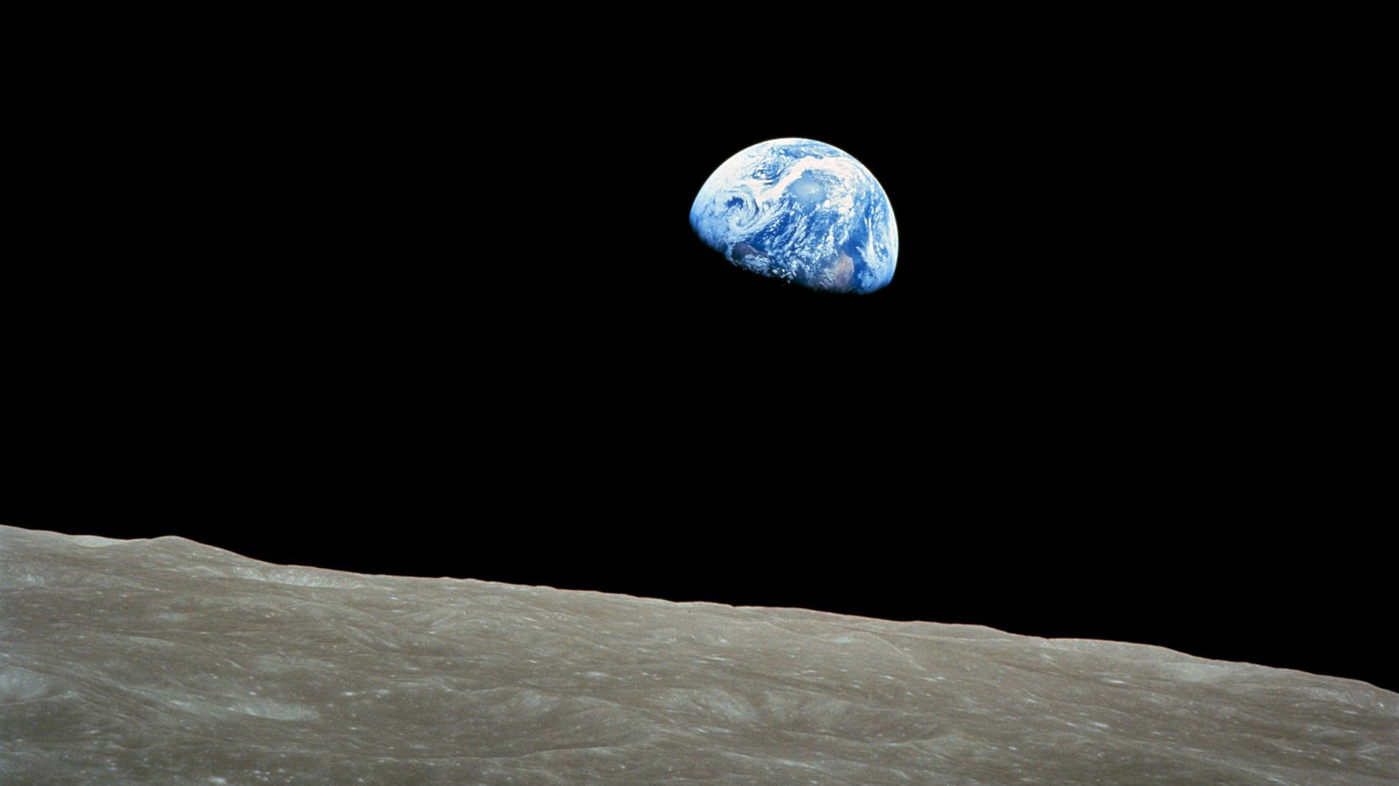
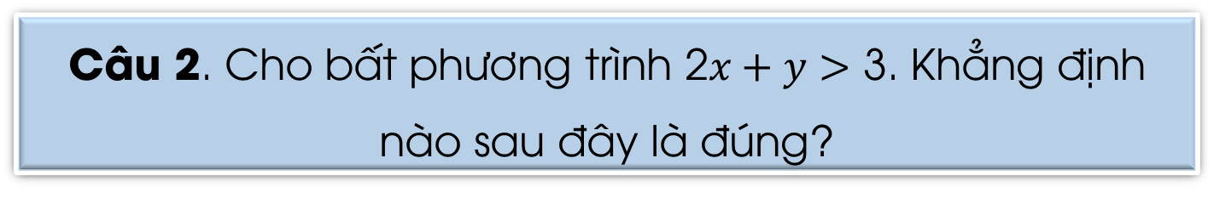
Câu 2. Cho bất phương trình $\text{2}x+y>\text{3}$. Khẳng định nào sau đây là đúng?
A. Bất phương trình đã cho có nghiệm duy nhất.
B. Bất phương trình đã cho vô nghiệm.
C. Bất phương trình đã cho có vô số nghiệm.
D. Bất phương trình đã cho có tập nghiệm [3;+∞).
Notes:
Hướng dẫn: GV click vào du thuyền để về màn hình chính.

Slide 7
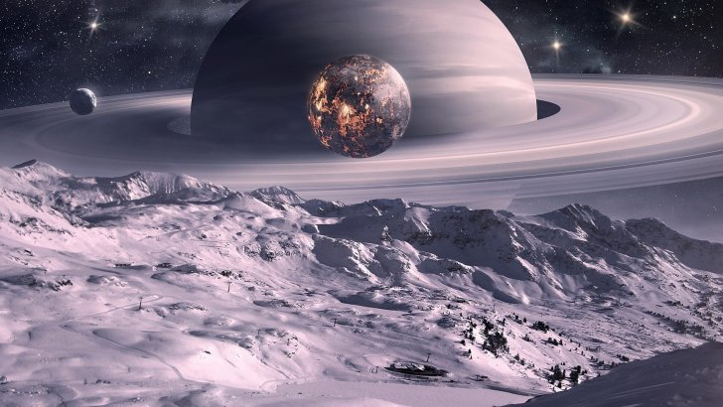
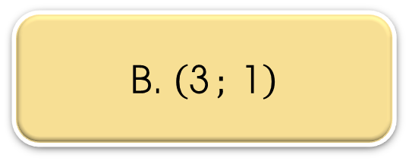
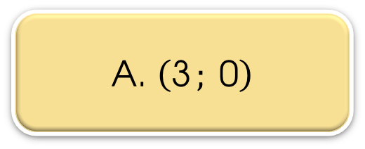
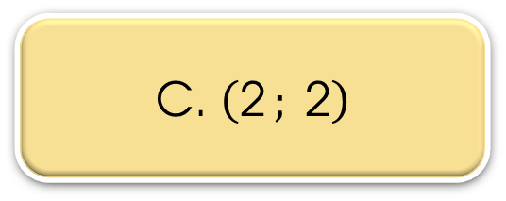
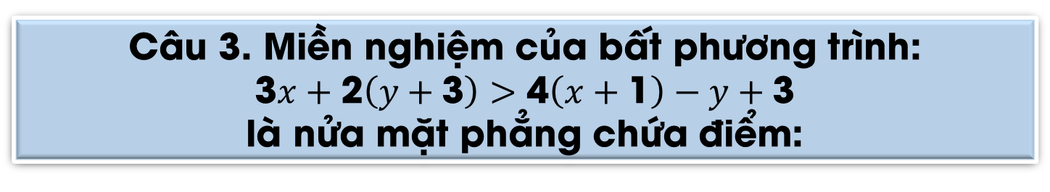
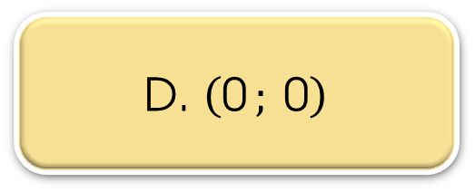
Câu 3. Miền nghiệm của bất phương trình:
$\text{3}x+\text{2}\left(y+\text{3}\right)>\text{4}\left(x+\text{1}\right)−y+\text{3}$
là nửa mặt phẳng chứa điểm:
A. $\left(\text{3};{ \text{0}}\right)$
B. $\left(\text{3};{ \text{1}}\right)$
C. $\left(\text{2};{ \text{2}}\right)$
D. $\left(\text{0};{ \text{0}}\right)$
Notes:
Hướng dẫn: GV click vào du thuyền để về màn hình chính.

Slide 8
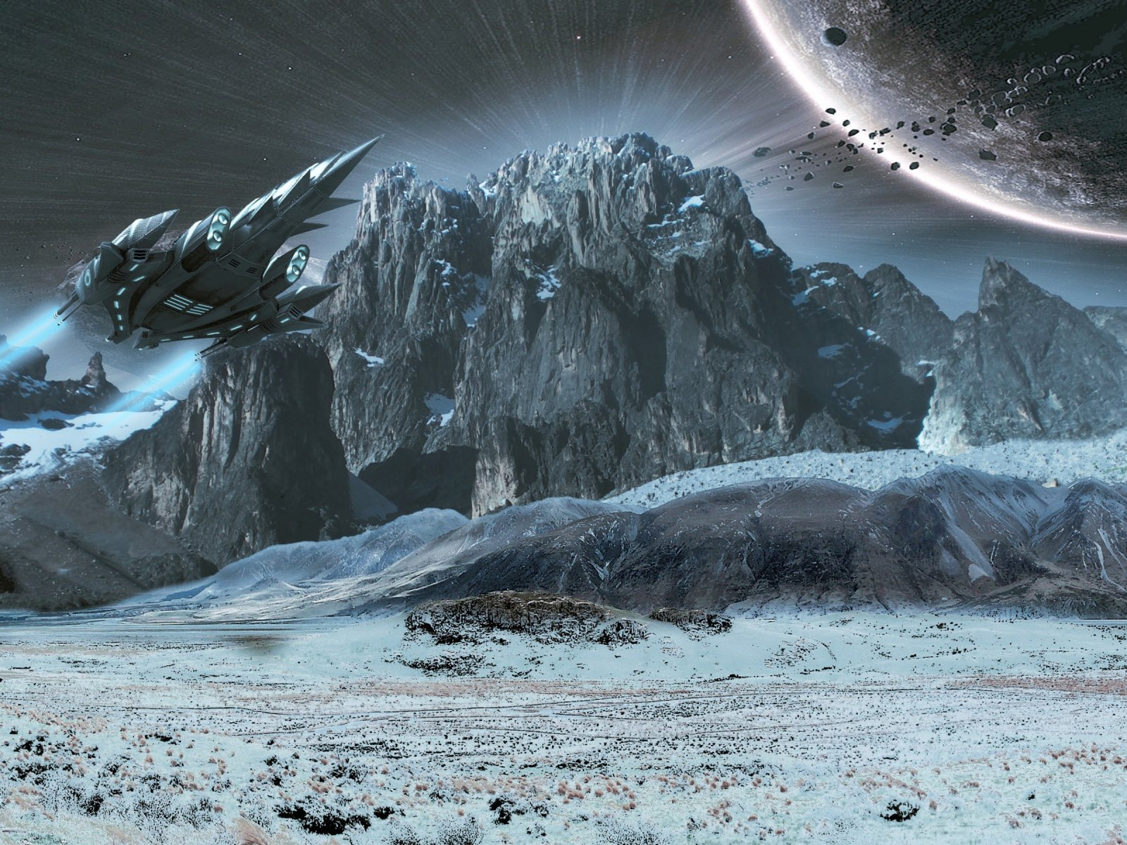
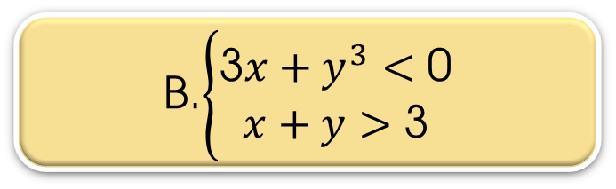
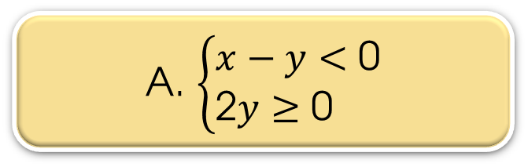
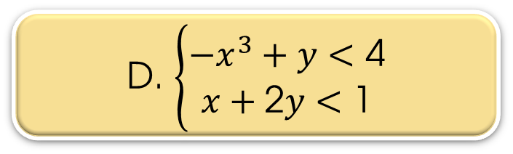
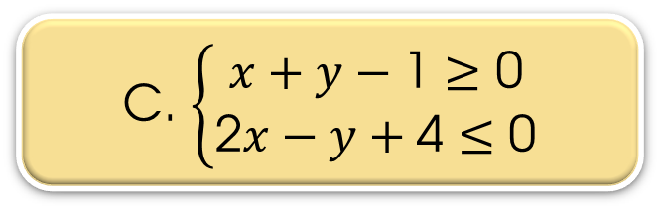
Câu 4. Hệ bất phương trình nào sau đây là hệ bất phương trình bậc nhất hai ẩn?
A. $\left\{\begin{aligned}&x−y<\text{0} \\ &\text{2}y≥\text{0}\end{aligned}\right.$
B.$\left\{\begin{aligned}\text{3}x+y^{3}<\text{0} \\ x+y>\text{3}\end{aligned}\right.$
C. $\left\{\begin{aligned}x+y−\text{1}≥\text{0} \\ \text{2}x−y+\text{4}≤\text{0}\end{aligned}\right.$
D. $\left\{\begin{aligned}−x^{3}+y<\text{4} \\ x+\text{2}y<\text{1}\end{aligned}\right.$
Notes:
Hướng dẫn: GV click vào du thuyền để về màn hình chính.

Slide 9
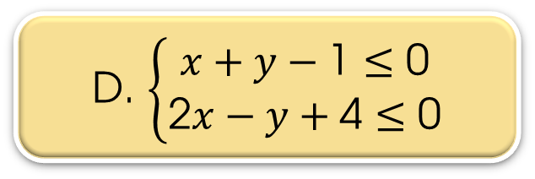
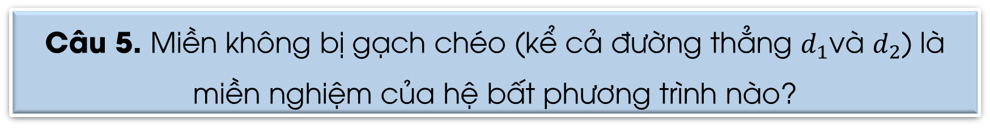
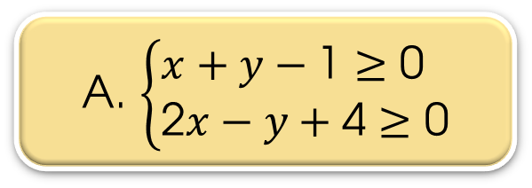
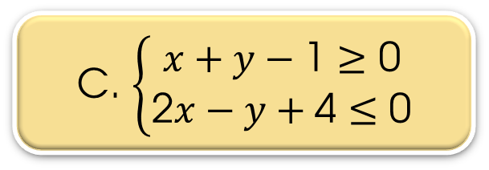
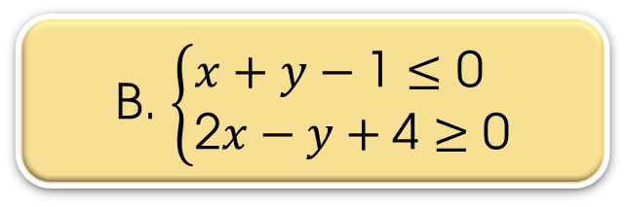
Câu 5. Miền không bị gạch chéo (kể cả đường thẳng $d_{1}$và $d_{2}$) là miền nghiệm của hệ bất phương trình nào?
A. $\left\{\begin{aligned}&x+y−\text{1}≥\text{0} \\ &\text{2}x−y+\text{4}≥\text{0}\end{aligned}\right.$
B. $\left\{\begin{aligned}&x+y−\text{1}≤\text{0} \\ &\text{2}x−y+\text{4}≥\text{0}\end{aligned}\right.$
C. $\left\{\begin{aligned}x+y−\text{1}≥\text{0} \\ \text{2}x−y+\text{4}≤\text{0}\end{aligned}\right.$
D. $\left\{\begin{aligned}x+y−\text{1}≤\text{0} \\ \text{2}x−y+\text{4}≤\text{0}\end{aligned}\right.$
Notes:
Hướng dẫn: GV click vào du thuyền để về màn hình chính.

Slide 10





Chào mừng bạn đã đến với hành tinh của chúng mình.

Slide 11

HOẠT ĐỘNG NHÓM
Mỗi nhóm tổng hợp lại kiến thức dựa theo SGK và ghi chép trên lớp theo nhóm đã được phân công của buổi trước.
Đại diện từng nhóm lên trình bày về sơ đồ tư duy của nhóm.

Slide 12
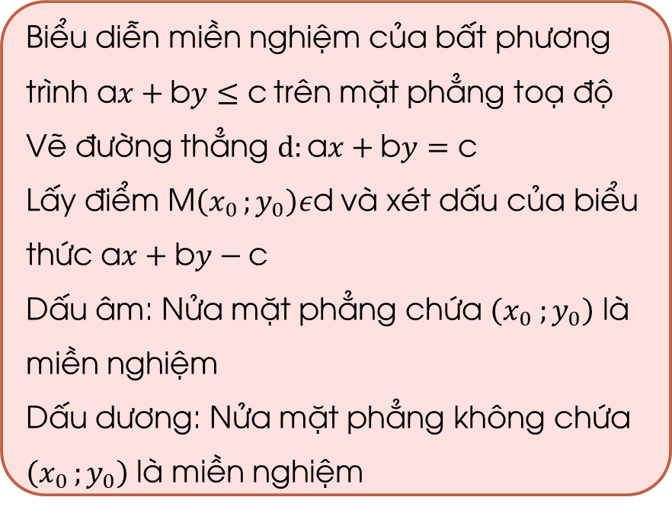
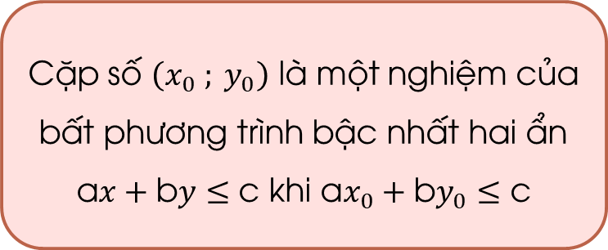
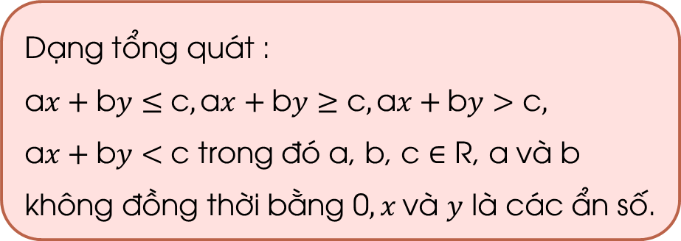
Biểu diễn miền nghiệm của bất phương trình $\text{a}x+\text{b}y≤\text{c}$trên mặt phẳng toạ độ
Vẽ đường thẳng $d:\text{a}x+\text{b}y=\text{c}$
Lấy điểm $\text{M}\left(x_{0 };y_{0}\right)ε\text{d}$ và xét dấu của biểu thức $\text{a}x+\text{b}y−\text{c}$
Dấu âm: Nửa mặt phẳng chứa $\left(x_{0} ;y_{0}\right)$ là miền nghiệm
Dấu dương: Nửa mặt phẳng không chứa $\left(x_{0 };y_{0}\right)$ là miền nghiệm
Dạng tổng quát :
$$\text{a}x+\text{b}y≤\text{c}, \text{a}x+\text{b}y≥\text{c}, \text{a}x+\text{b}y>\text{c},$$
$\text{a}x+\text{b}y<\text{c}$ trong đó $\text{a}\text{, }\text{b}\text{, }\text{c} \text{∈} \text{R}\text{, }\text{a}$ và $\text{b}$ không đồng thời bằng $\text{0}, x$và $y$ là các ẩn số.
Cặp số $\left(x_{0} ; y_{0}\right)$ là một nghiệm của bất phương trình bậc nhất hai ẩn $\text{a}x+\text{b}y≤\text{c}$ khi $\text{a}x_{0}+\text{b}y_{0}≤\text{c}$
BẤT PHƯƠNG TRÌNH BẬC NHẤT HAI ẨN
HỆ BẤT PHƯƠNG TRÌNH BẬC NHẤT HAI ẨN

Slide 13
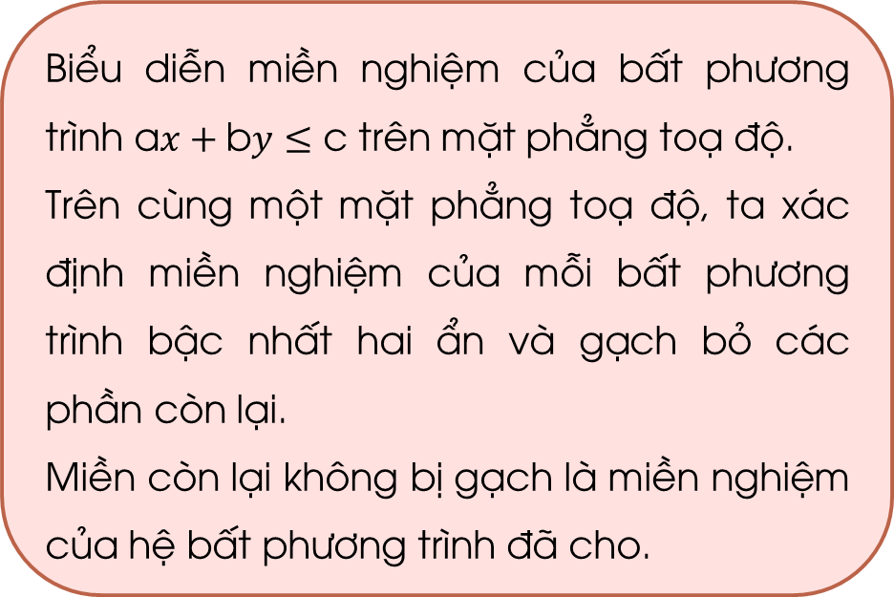
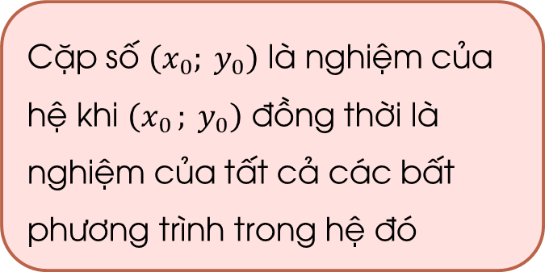
BẤT PHƯƠNG TRÌNH BẬC NHẤT HAI ẨN
HỆ BẤT PHƯƠNG TRÌNH BẬC NHẤT HAI ẨN
Hệ hai hay nhiều bất phương trình bậc nhất hai ẩn
Biểu diễn miền nghiệm của bất phương trình $\text{a}x+\text{b}y≤\text{c}$ trên mặt phẳng toạ độ.
Trên cùng một mặt phẳng toạ độ, ta xác định miền nghiệm của mỗi bất phương trình bậc nhất hai ẩn và gạch bỏ các phần còn lại.
Miền còn lại không bị gạch là miền nghiệm của hệ bất phương trình đã cho.
Cặp số $\left(x_{0}; y_{0}\right)$ là nghiệm của hệ khi $\left(x_{0 }; y_{0}\right)$ đồng thời là nghiệm của tất cả các bất phương trình trong hệ đó

Slide 14


Slide 15

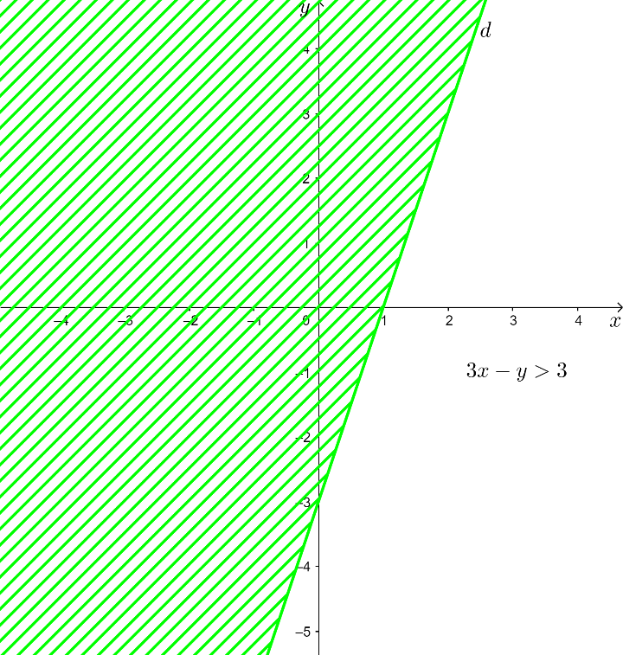
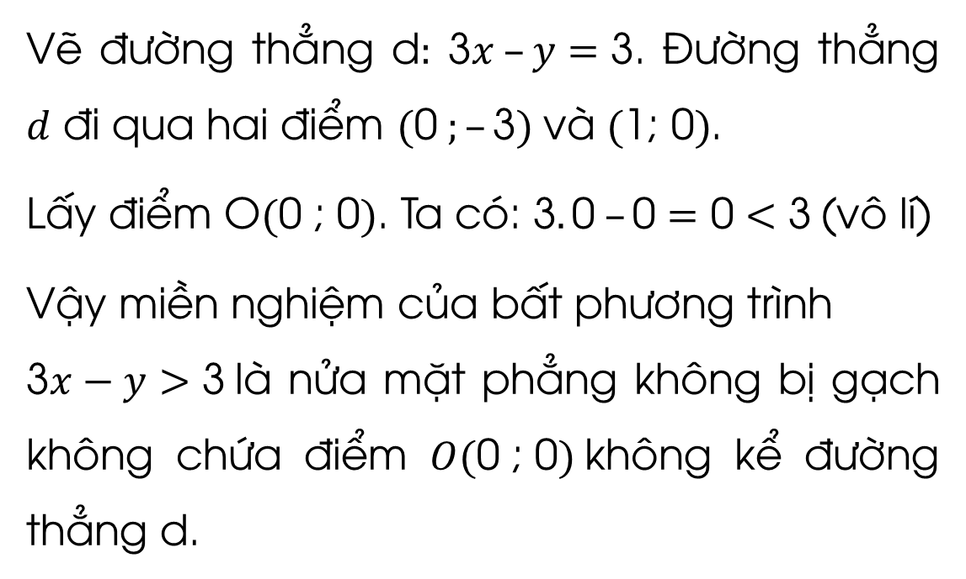
01
Biểu diễn miền nghiệm của mỗi bất phương trình sau: a) $\text{3}x−y>\text{3}$
Vẽ đường thẳng $\text{d}: \text{3}x –y=\text{3}$. Đường thẳng $d$ đi qua hai điểm $(\text{0} ;–\text{3})$và $(\text{1;} \text{0})$.
Lấy điểm $\text{O}(\text{0} \text{;} \text{0})$. Ta có: $\text{3}. \text{0} –\text{0}=\text{0}<\text{3}$(vô lí)
Vậy miền nghiệm của bất phương trình
$\text{3}x−y>\text{3}$là nửa mặt phẳng không bị gạch không chứa điểm $O(\text{0} \text{;} \text{0})$không kể đường thẳng $\text{d}$.

Slide 16
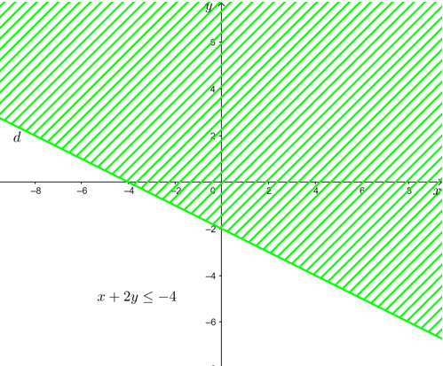
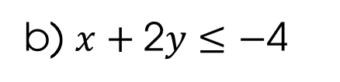
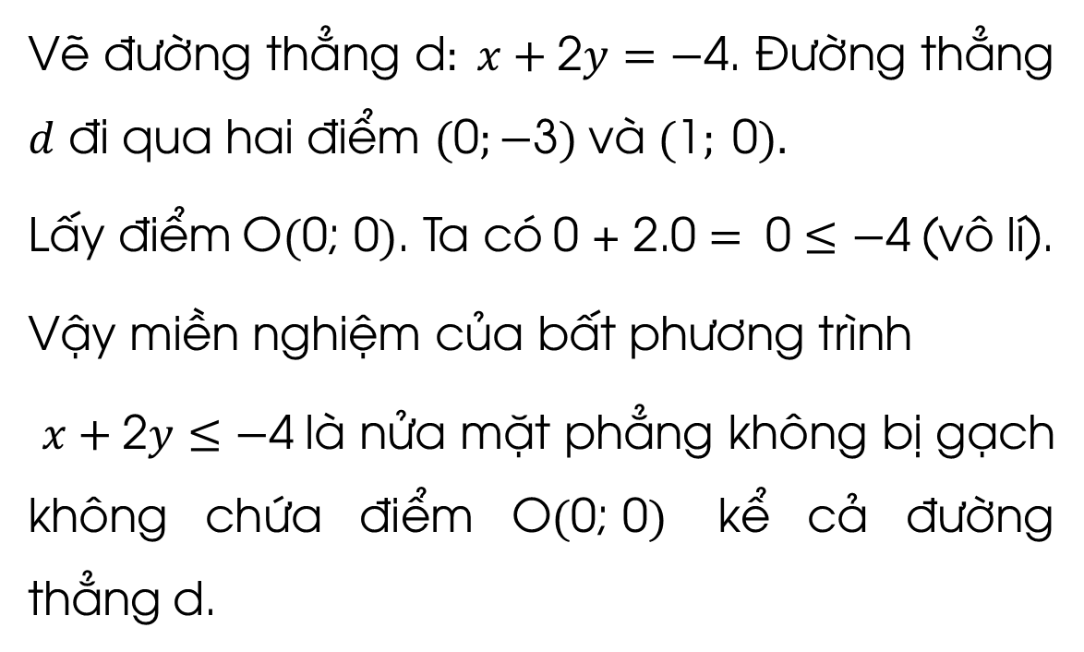
01
b) $x+\text{2}y≤−\text{4}$
Vẽ đường thẳng $\text{d}: x+\text{2}y=−\text{4}$. Đường thẳng $d$ đi qua hai điểm $(\text{0};−\text{3})$và $(\text{1}; \text{0}).$
Lấy điểm $\text{O}(\text{0;} \text{0})$. Ta có $\text{0} \text{+} \text{2.} \text{0}= \text{0}≤−\text{4}$ (vô lí).
Vậy miền nghiệm của bất phương trình
$x+\text{2}y≤−\text{4}$là nửa mặt phẳng không bị gạch không chứa điểm $\text{O}(\text{0;} \text{0})$ kể cả đường thẳng $\text{d}$.

Slide 17
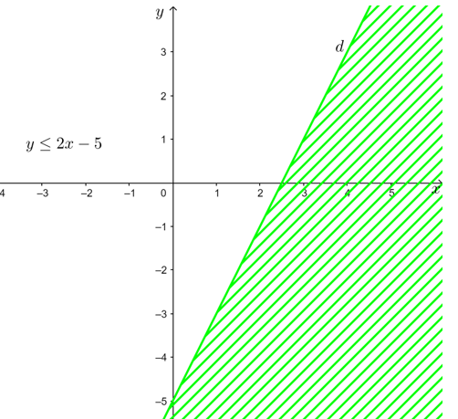
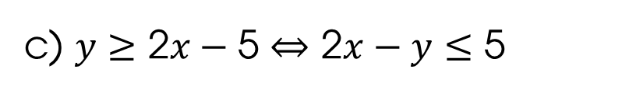
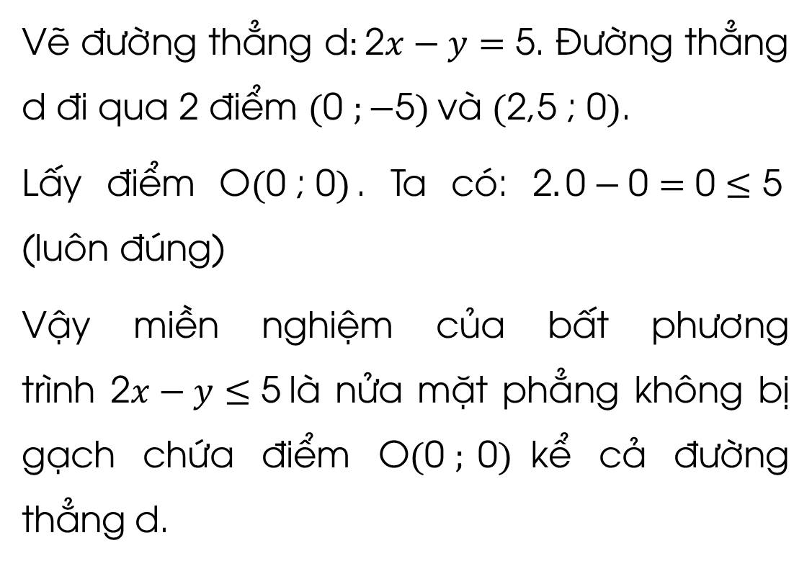
c) $y≥\text{2}x−\text{5}⇔\text{2}x−y≤\text{5}$
01
Vẽ đường thẳng $\text{d}:\text{2}x−y=\text{5}$. Đường thẳng d đi qua 2 điểm $(\text{0} ;−\text{5})$và $(\text{2,5} \text{; 0})$.
Lấy điểm $\text{O}(\text{0} \text{; 0})$. Ta có: $\text{2}. \text{0}−\text{0}=\text{0}≤\text{5}$ (luôn đúng)
Vậy miền nghiệm của bất phương trình $\text{2}x−y≤\text{5}$là nửa mặt phẳng không bị gạch chứa điểm $\text{O}(\text{0} ; \text{0})$kể cả đường thẳng $\text{d}$.

Slide 18
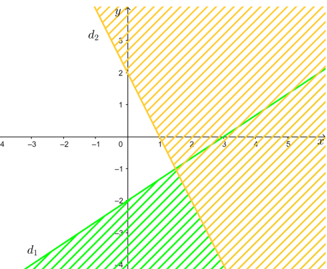

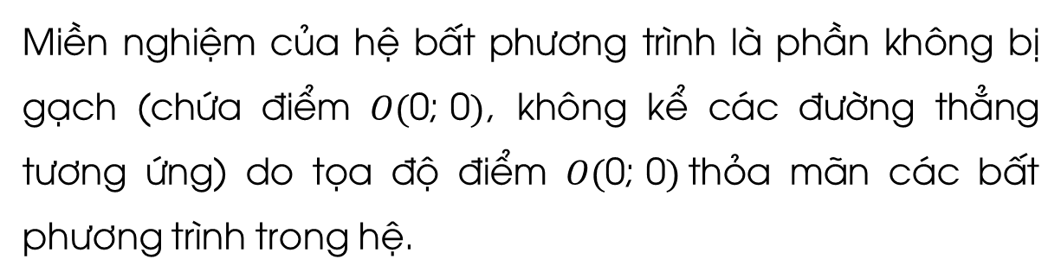
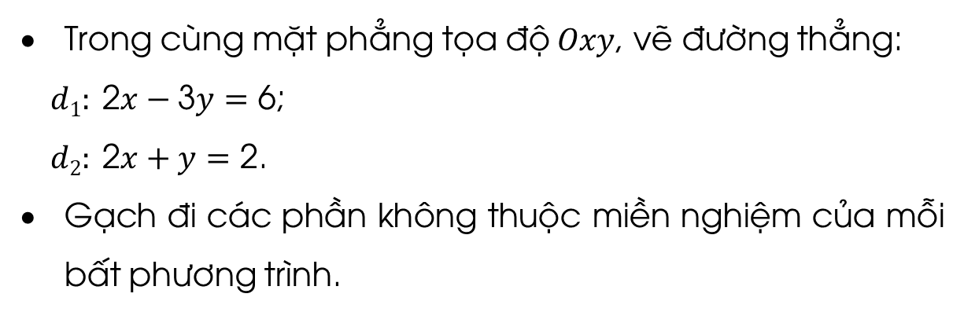
Biểu diễn miền nghiệm của mỗi hệ bất phương trình sau: a) $\left\{\begin{aligned}\text{2}x−\text{3}y<\text{6} \\ \text{2}x+y<\text{2}\end{aligned}\right.$
02
Trong cùng mặt phẳng tọa độ $Oxy$, vẽ đường thẳng:
$d1: \text{2}x−\text{3}y=\text{6}$;
$d2: \text{2}x+y=\text{2}$.
Gạch đi các phần không thuộc miền nghiệm của mỗi bất phương trình.
Miền nghiệm của hệ bất phương trình là phần không bị gạch (chứa điểm $O(\text{0;} \text{0})$, không kể các đường thẳng tương ứng) do tọa độ điểm $O(\text{0;} \text{0})$thỏa mãn các bất phương trình trong hệ.

Slide 19
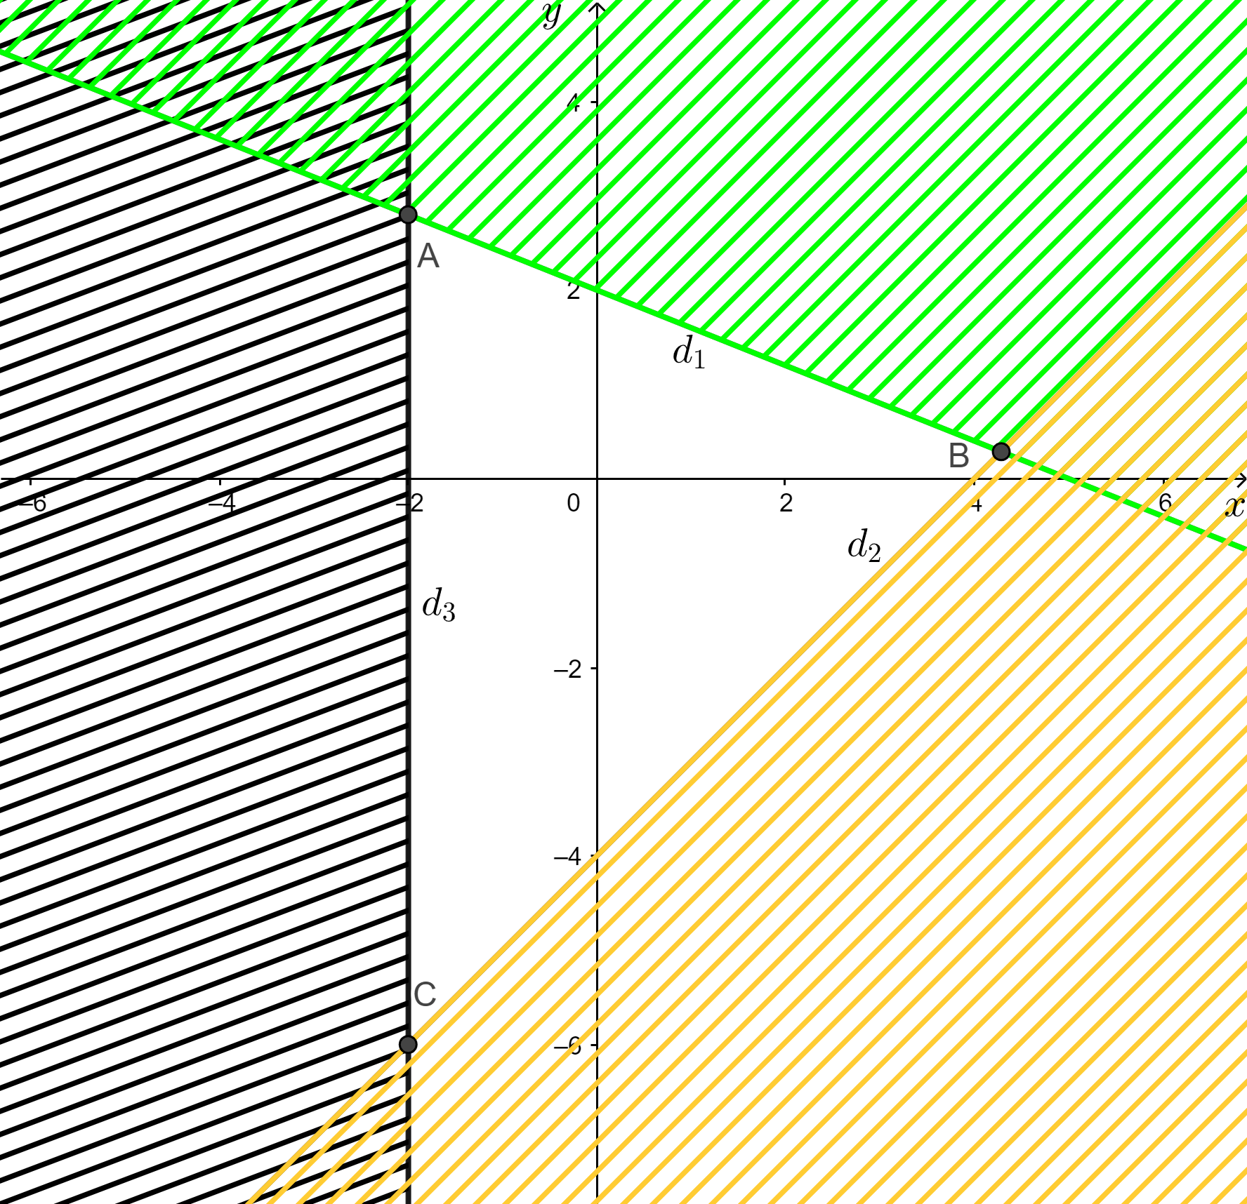
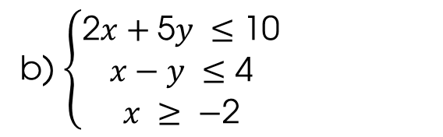
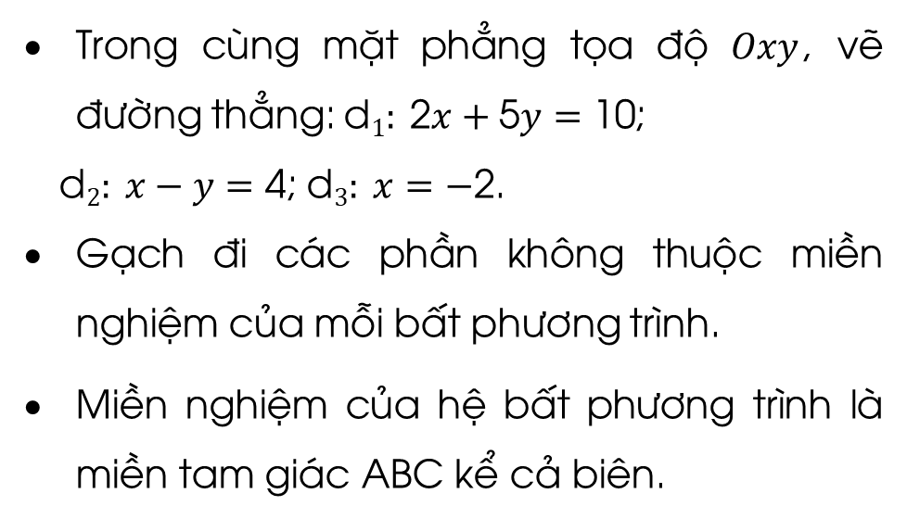
02
b) $\left\{\begin{aligned}\text{2}x+\text{5}y ≤\text{10} \\ x−y ≤\text{4} \\ x ≥ −\text{2}\end{aligned}\right.$
Trong cùng mặt phẳng tọa độ $Oxy$, vẽ đường thẳng: $\text{d}1: \text{2}x+\text{5}y=\text{10}$;
$\text{d}2: x−y=\text{4}$; $\text{d}3: x=−\text{2}$.
Gạch đi các phần không thuộc miền nghiệm của mỗi bất phương trình.
Miền nghiệm của hệ bất phương trình là miền tam giác $\text{ABC}$ kể cả biên.

Slide 20
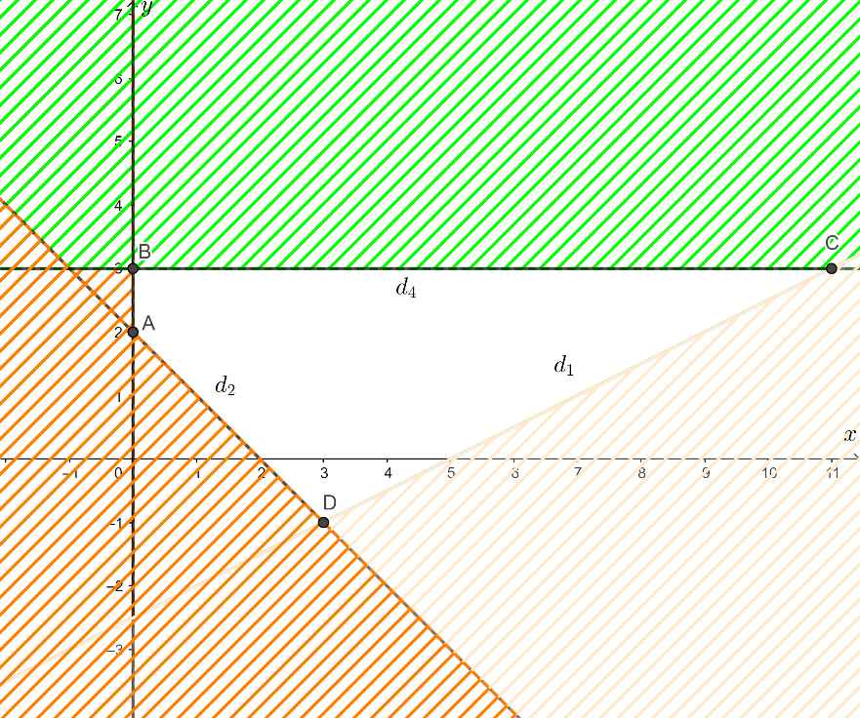
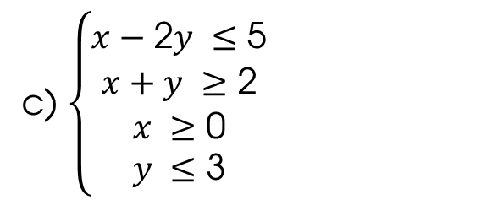
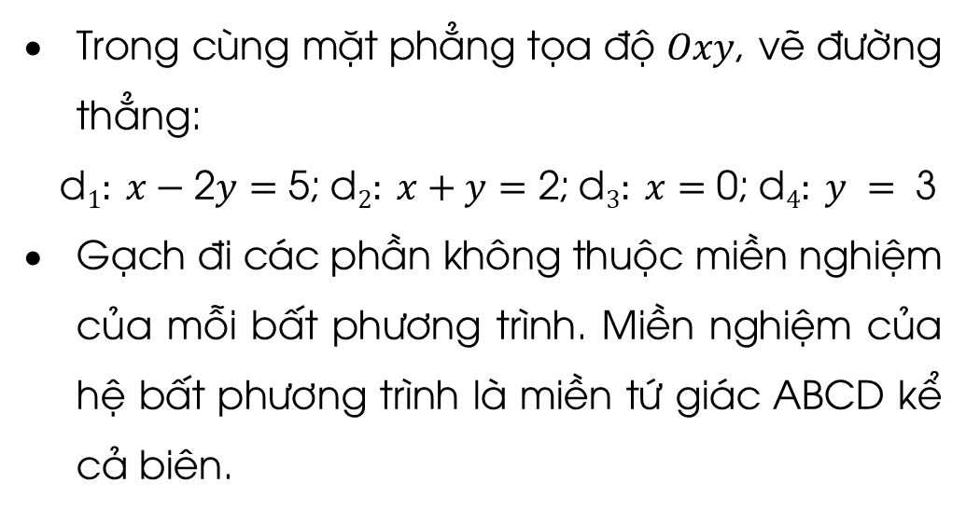
02
c) $\left\{\begin{aligned}x−\text{2}y ≤\text{5} \\ x+y ≥\text{2} \\ x ≥\text{0} \\ y ≤\text{3}\end{aligned}\right.$
Trong cùng mặt phẳng tọa độ $Oxy$, vẽ đường thẳng:
$\text{d}1: x−\text{2}y=\text{5}$; $\text{d}2: x+y=\text{2}$; $\text{d}3: x=\text{0}$; $\text{d}4: y = \text{3}$
Gạch đi các phần không thuộc miền nghiệm của mỗi bất phương trình. Miền nghiệm của hệ bất phương trình là miền tứ giác $\text{ABCD}$ kể cả biên.

Slide 21
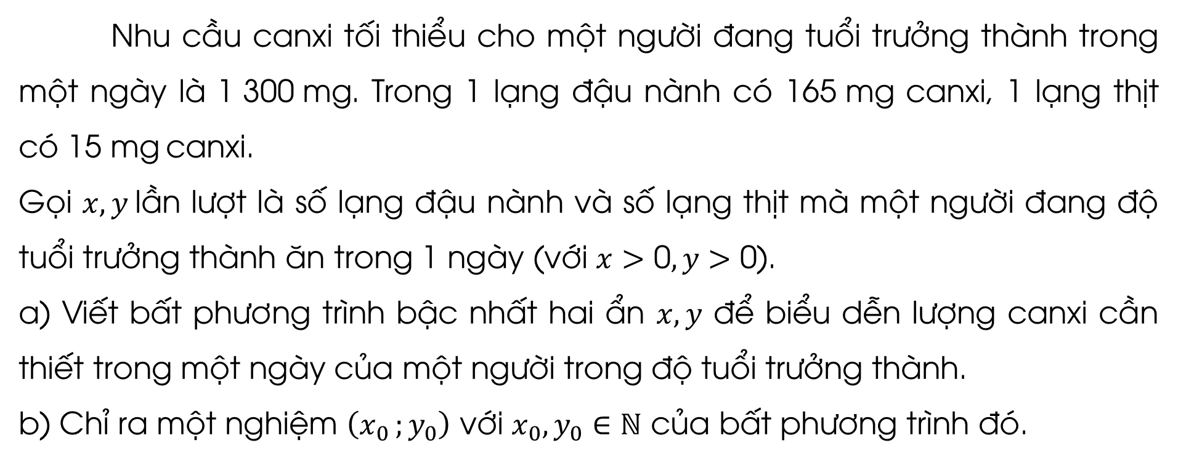
Nhu cầu canxi tối thiểu cho một người đang tuổi trưởng thành trong một ngày là $\text{1 300 }\text{mg}$. Trong 1 lạng đậu nành có $\text{165 }\text{mg}$ canxi, 1 lạng thịt có $\text{15 }\text{mg}$canxi.
Gọi $x, y$lần lượt là số lạng đậu nành và số lạng thịt mà một người đang độ tuổi trưởng thành ăn trong 1 ngày (với $x>\text{0}, y>\text{0}$).
a) Viết bất phương trình bậc nhất hai ẩn $x, y$ để biểu dễn lượng canxi cần thiết trong một ngày của một người trong độ tuổi trưởng thành.
b) Chỉ ra một nghiệm $\left(x_{0 };y_{0}\right)$ với $x_{0}, y_{0}∈ℕ$ của bất phương trình đó.
03

Slide 22
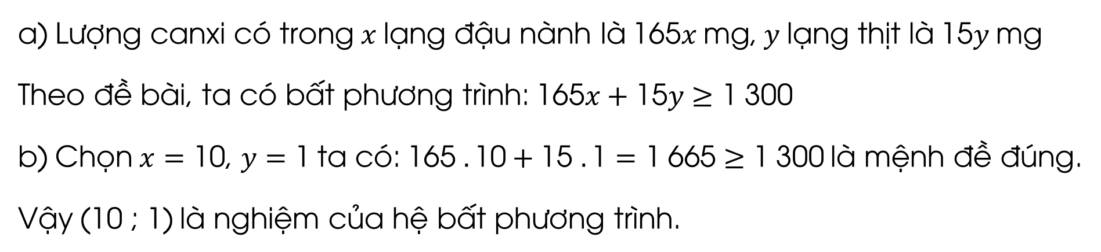
03
Giải
a) Lượng canxi có trong $x$ lạng đậu nành là $\text{165}x$ $\text{mg}$, $y$ lạng thịt là $\text{15}y$ $\text{mg}$
Theo đề bài, ta có bất phương trình: $\text{165}x+\text{15}y≥\text{1} \text{300}$
b) Chọn $x=\text{10}$, $y=\text{1}$ta có: $\text{165} . \text{10}+\text{15} . \text{1}=\text{1} \text{665}≥\text{1} \text{300}$là mệnh đề đúng.
Vậy (10 ; 1) là nghiệm của hệ bất phương trình.

Slide 23
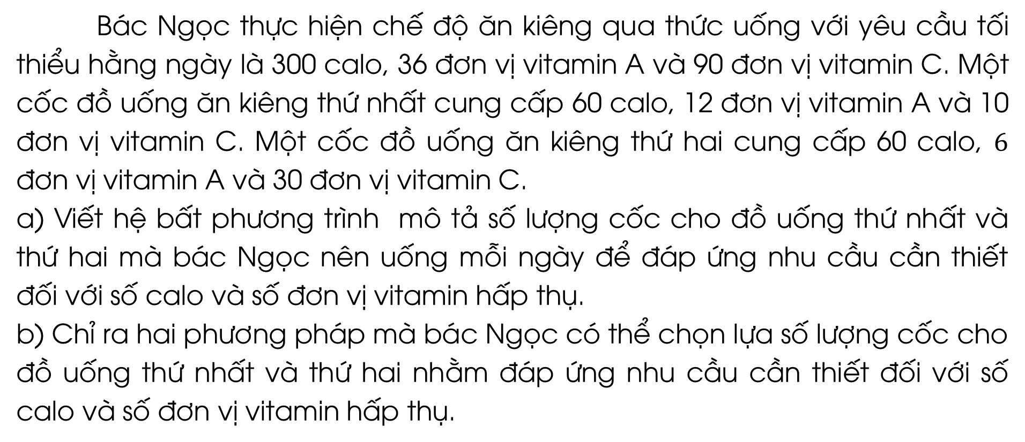
Bác Ngọc thực hiện chế độ ăn kiêng qua thức uống với yêu cầu tối thiểu hằng ngày là $\text{300}$ calo, $\text{36}$ đơn vị vitamin A và $\text{90}$ đơn vị vitamin C. Một cốc đồ uống ăn kiêng thứ nhất cung cấp $\text{60}$ calo, $\text{12}$ đơn vị vitamin A và $\text{10}$ đơn vị vitamin C. Một cốc đồ uống ăn kiêng thứ hai cung cấp $\text{60}$ calo, $6$ đơn vị vitamin A và $\text{30}$ đơn vị vitamin C.
a) Viết hệ bất phương trình mô tả số lượng cốc cho đồ uống thứ nhất và thứ hai mà bác Ngọc nên uống mỗi ngày để đáp ứng nhu cầu cần thiết đối với số calo và số đơn vị vitamin hấp thụ.
b) Chỉ ra hai phương pháp mà bác Ngọc có thể chọn lựa số lượng cốc cho đồ uống thứ nhất và thứ hai nhằm đáp ứng nhu cầu cần thiết đối với số calo và số đơn vị vitamin hấp thụ.
04

Slide 24
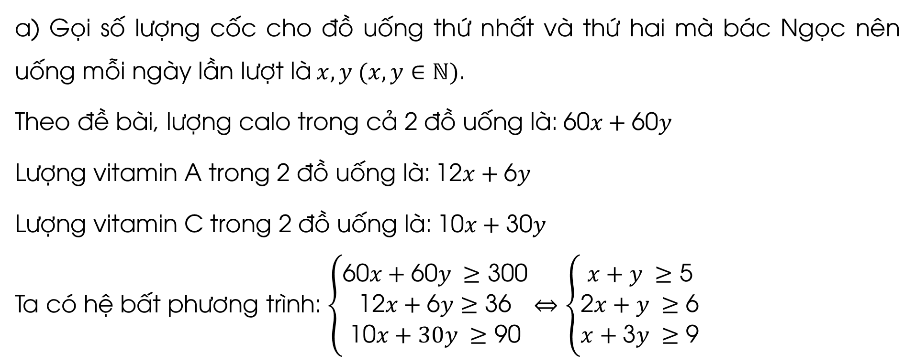
04
Giải
a) Gọi số lượng cốc cho đồ uống thứ nhất và thứ hai mà bác Ngọc nên uống mỗi ngày lần lượt là $x, y (x, y∈ℕ)$.
Theo đề bài, lượng calo trong cả 2 đồ uống là: $\text{60}x+\text{60}y$
Lượng vitamin A trong 2 đồ uống là: $\text{12}x+\text{6}y$
Lượng vitamin C trong 2 đồ uống là: $\text{10}x+\text{30}y$
Ta có hệ bất phương trình: $\left\{\begin{aligned}\text{60}x+\text{60}y ≥\text{300} \\ \text{12}x+\text{6}y≥\text{36} \\ \text{10}x+30y ≥\text{90}\end{aligned}\right.$ $⇔$ $\left\{\begin{aligned}x+y ≥\text{5} \\ \text{2}x+y ≥\text{6} \\ x+\text{3}y ≥\text{9}\end{aligned}\right.$

Slide 25

04
Giải
b)
Chọn $x=\text{2}, y=\text{3}$ta có: $\text{2}+\text{3}≥\text{5}; \text{2}. \text{2}+\text{3}≥\text{6}; \text{2}+\text{3}. \text{3}≥\text{9}$là các mệnh đề đúng.
$⇒(\text{2} ;\text{3})$là nghiệm của hệ bất phương trình.
Chọn $x=\text{3}, y=\text{2}$ta có: $\text{3}+\text{2}≥\text{5}; \text{2}. \text{3}+\text{2}≥\text{6}; \text{3}+\text{3}. \text{2}≥\text{9}$ là các mệnh đề đúng.
$⇒(\text{3} ;\text{2})$là nghiệm của hệ bất phương trình.
Vậy bác Ngọc có thể chọn lựa 2 cốc cho đồ uống thứ nhất và 3 cốc cho đồ uống thứ hai hoặc 3 cốc cho đồ uống thứ nhất và 2 cốc cho đồ uống thứ hai.

Slide 26



Một chuỗi nhà hàng ăn nhanh bán đồ ăn từ $\text{10}\text{h}\text{00}$ sáng đến $\text{22}\text{h}\text{00}$ mỗi ngày. Nhân viên phục vụ của nhà hàng làm việc theo hai ca, mỗi ca $\text{8}$ tiếng, ca $I$ từ $\text{10}\text{h}\text{00}$ sáng đến $\text{18}\text{h}\text{00}$ và ca $II$ từ $\text{14}\text{h}\text{00}$ đến $\text{22}\text{h}\text{00}$. Tiền lương của nhân viên được tính theo giờ (bảng bên)
05
Để mỗi nhà hàng hoạt động được thì cần tối thiểu $\text{6}$ nhân viên trong khoảng $\text{10}\text{h}\text{00} – \text{18}\text{h}\text{00}$, tối thiểu $\text{24}$ nhân viên trong thời gian cao điểm $\text{14}\text{h}\text{00} –\text{18}\text{h}\text{00}$ và không quá $\text{20}$ nhân viên trong khoảng $\text{18}\text{h}\text{00}−\text{22}\text{h}\text{00}$. Do lượng khách trong khoảng $\text{14}\text{h}\text{00} –\text{22}\text{h}\text{00}$thường đông hơn nên nhà hàng cần số nhân viên ca $II$ ít nhất phải gấp đôi số nhân viên ca $I$. Em hãy giúp chủ chuỗi nhà hàng chỉ ra cách huy động số lượng nhân viên cho mỗi ca sao cho chi phí tiền lương mỗi ngày là ít nhất.

Slide 27

05
Giải
Gọi số nhân viên ca $\text{I}$ và ca $\text{II}$ lần lượt là $x, y (x, y∈ ℕ^{∗})$
Mỗi ca 8 tiếng nên lương làm việc 1 ngày của ca $\text{I}$ là: $\text{20} \text{000}. \text{8}=\text{160} \text{000}$(đồng)
Lương làm việc một ngày của ca 2 là: $\text{22} \text{000}. \text{8}=\text{176} \text{000}$(đồng)
Theo bài ra ta có hệ bất phương trình: $\left\{\begin{aligned}x ≥\text{6} \\ x+y ≥\text{24} \\ \text{0}<y ≤\text{20} \\ y ≥\text{2}x\end{aligned}\right.$ $(∗)$
Tổng chi phí tiền lương mỗi ngày là: $\text{T}=\text{160} \text{000}x+\text{176} \text{000}y$(đồng).

Slide 28




Bài toán đưa về: Tìm $x, y$là nghiệm của hệ bất phương trình$\left\{\begin{aligned}x ≥\text{6} \\ x+y ≥\text{24} \\ \text{0}<y ≤\text{20} \\ y ≥\text{2}x\end{aligned}\right.$ sao cho $\text{T}=\text{160 000}x+\text{176 000}y$có giá trị nhỏ nhất.
Trước hết, ta xác định miền nghiệm của hệ bất phương trình $(∗)$bằng cách vẽ đồ thị.
Miền nghiệm của hệ bất phương trình $(∗)$ là miền tứ giác $\text{ABCD}$ với $\text{A}(\text{6} \text{;} \text{18})$, $\text{B}(\text{6} \text{;} \text{20})$,
$\text{C}(\text{10} \text{;} \text{20})$, $\text{D}(\text{8} \text{;16}).$

Slide 29

Người ta chứng minh được: Biểu thức $\text{T}=\text{160 000}x+\text{176 000}y$có giá trị nhỏ nhất tại một trong các đỉnh của tứ giác $\text{ABCD}$.
Tính giá trị của biểu thức $\text{T}$ tại các cặp số $(x ; y)$ là tọa độ các đỉnh của tứ giác, ta có:
$\text{T}A=\text{160 000. 6}+\text{176 000. 18}=\text{4 128 000}; \text{T}B=\text{160 000. 6}+\text{176 000. 20}=\text{4 480 000}$.
$\text{T}C=\text{160 000. 10}+\text{176 000. 20}=\text{5 120 000}$;$\text{T}D=\text{160 000. 8}+\text{176 000. 16}=\text{4 096 000}\text{.}$
So sánh các giá trị trên ta thấy $\text{T}$ nhỏ nhất bằng $\text{4 096 000 }$khi $x=\text{8}$và $y=\text{16}$ứng với tọa độ đỉnh $\text{D}$.
Vậy để chi phí tiền lương mỗi ngày là ít nhất thì chuỗi nhà hàng cần huy động $\text{8}$ nhân viên ca $\text{I}$ và $\text{16}$ nhân viên ca $\text{II}$, khi đó chi phí tiền lương cho 1 ngày là $\text{4} \text{096} \text{000}$ đồng.

Slide 30
BTVN. Một gia đình cần ít nhất 900 đơn vị protein và 400 đơn vị lipit trong thức ăn mỗi ngày. Mỗi kg thịt bò chứa 800 đơn vị protein và 200 đơn vị lipit. Mỗi kg thịt lợn chứa 600 đơn vị protein và 400 đơn vị lipit. Biết rằng gia đình này chỉ mua tối đa 1,6 kg thịt bò và 1,1 kg thịt lợn; giá tiền 1 kg thịt bò là 45 nghìn đồng, 1 kg thịt lợn là 35 nghìn đồng. Hỏi gia đình đó phải mua bao nhiêu kg thịt mỗi loại để số tiền bỏ ra là ít nhất.

Slide 31


Slide 32

01
02
03
Hành động 4
Ghi nhớ kiến thức trong bài
Hoàn thành bài tập trong SBT
Chuẩn bị bài sau Bài 1: Hàm số và đồ thị

Slide 33


Slide 34



Like fanpage Hoc10 - Học 1 biết 10 để nhận thêm nhiều tài liệu giảng dạy
theo đường link:
Hoc10 – Học 1 biết 10
Hoặc truy cập qua QR code

